Slide 1
О концепции проекта регионального конкурса «Время 31х»

Slide 2
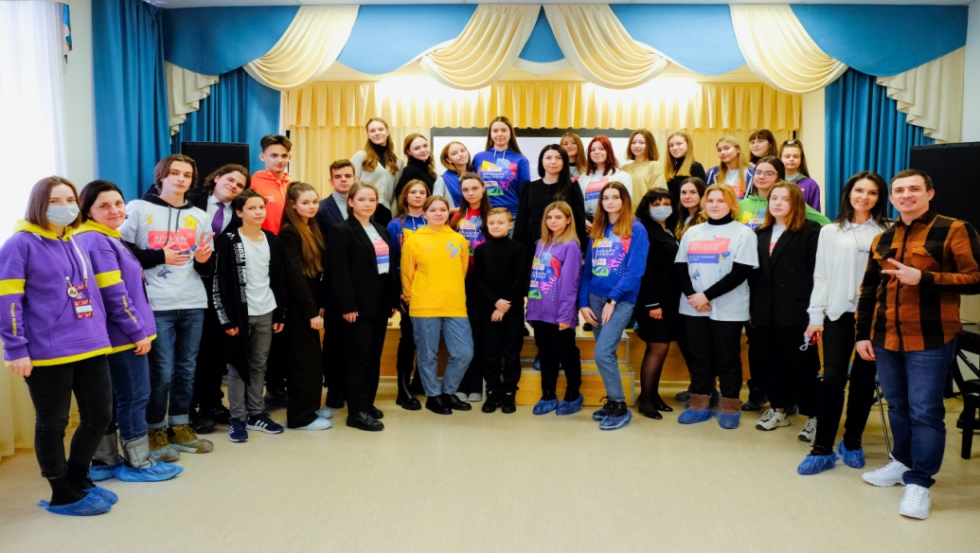
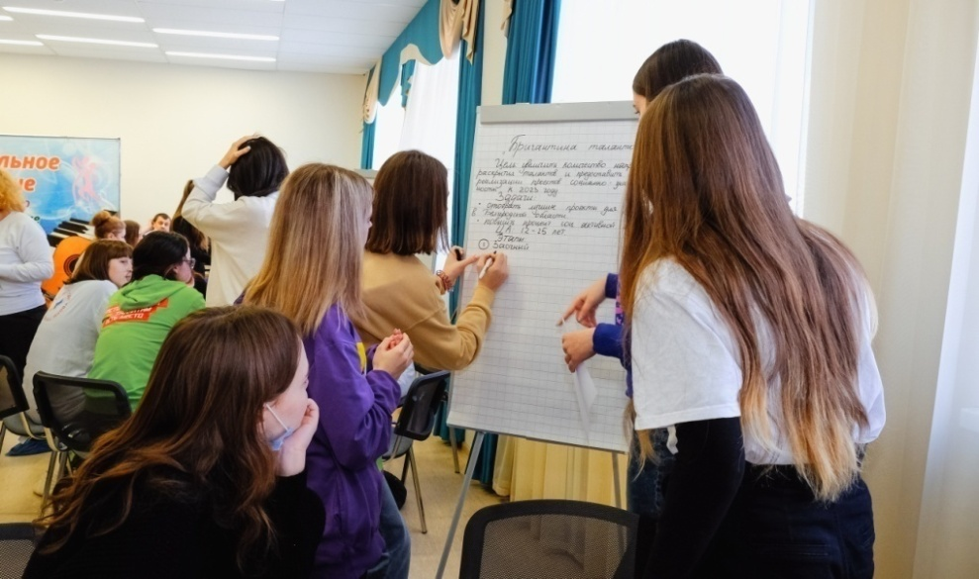
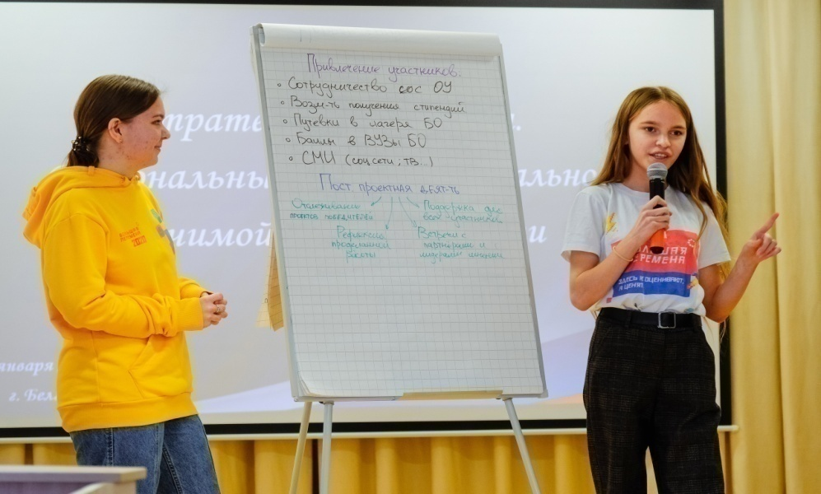
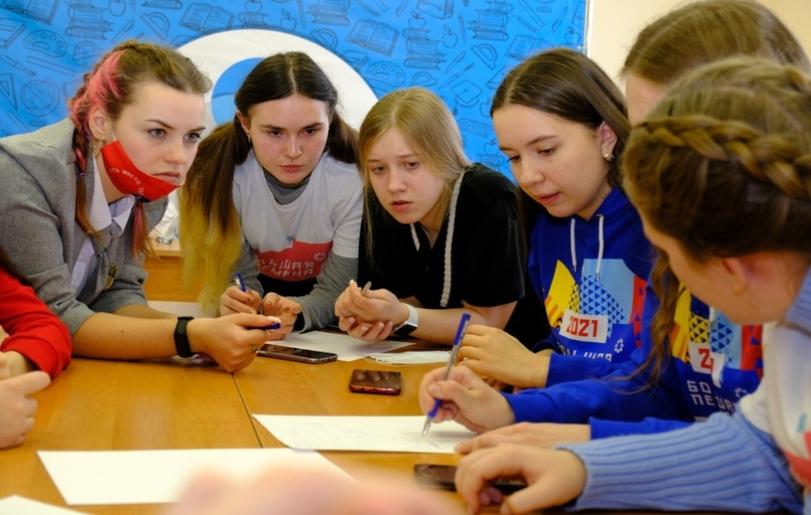
ПРОВЕДЕНИЕ СТРАТЕГИЧЕСКИХ СЕССИЙ

Slide 3
СИТУАЦИЯ «КАК ЕСТЬ»
ФЕДЕРАЛЬНЫЙ ПРОЕКТ
проект «Большая перемена»
Белгородская область:
2020 год – 8072 чел., финал, полуфинал -116 чел., победители – 16 чел., ТОП-20 – 2 школы
2021 год – 29707 чел., финал, полуфинал – 141 чел., победители – 17 чел., ТОП-30 – 3 школы
II место в ЦФО по количеству зарегистрировавшихся участников
Участники:
Школьники 5-10 классов
Студенты СПО 1-3 курсов
Педагоги-наставники
Организатор:
АНО «Россия – страна возможностей»
Проектная деятельность
ПОБЕДИТЕЛИ:
Обучающиеся - гранты на образование,
«путешествие мечты»
Школы - развитие образовательной среды
Федеральная платформа
работа с экспертным сообществом
проекты
победители

Slide 4
СИТУАЦИЯ «КАК ЕСТЬ»
Проектная деятельность
Участие обучающихся региона в возрасте 11-18 лет в конкурсах проектов и конкурсах исследовательских работ
Более 30 региональных конкурсов
«Мы - Белгородцы! Думай, решай, действуй!»
«Меня оценят в XXI веке»
«Отечество»
«Первые шаги в науке»
«Шаги в науку»
«Мир без границ»
«Большие вызовы»
«Я – исследователь»
«Форум рабочей молодежи» …
Участие в 2021 году
11 000 чел.
10%
УЗКАЯ НАПРАВЛЕННОСТЬ КОНКУРСОВ
МАЛОЕ КОЛИЧЕСТВО РЕАЛИЗОВАННЫХ ПРОЕКТОВ
ОТСУТСТВИЕ НАСТАВНИЧЕСТВА НА ВСЕХ ЭТАПАХ КОНКУРСОВ
!!!

Slide 5
СИТУАЦИЯ «КАК БУДЕТ»
Цель: увеличить охват детей в возрасте от 11 до 18 лет из числа обучающихся в школах и СПО, вовлеченных в социально значимую проектную деятельность, с 10% до 20% в 22 муниципалитетах посредством участия в конкурсе «Время 31х» к концу 2023 года.
Способ: разработка и внедрение модели сопровождения детей для участия в социально значимых инициативах, направленных на решение социально-экономических задач региона.
Результат: разработана и внедрена модель сопровождения детей для участия в социально значимых инициативах, направленных на решение социально-экономических задач региона, позволившая увеличить охват детей до 22000 чел.

Slide 6
МОДЕЛЬ СОПРОВОЖДЕНИЯ
3 возрастные категории:
11-13 лет
(школьники)
14-18 лет
(школьники)
15-18 лет
(студенты СПО)
Создание единой информационной платформы https://time31.online. Адаптация мобильной версии
Наполнение информационной платформы/регулярная актуализация содержания платформы
Экспертные сообщества:
министерство образования
министерство цифрового развития
министерство здравоохранения
министерство общественных коммуникаций
министерство социальной защиты населения и труда
министерство культуры
министерство спорта
министерство строительства
министерство автомобильных дорог и транспорта
министерство сельского хозяйства и продовольствия
вузы
общественные организации
Проекты
РАБОТА НАД ПРОЕКТАМИ
(с экспертами)
Дистанционный этап конкурса
(регистрация, экспертиза, опросы/мнения/пожелания, мероприятия онлайн и офлайн, образовательные сессии)
Команды
Эксперты
Наставники
Очный полуфинал конкурса (405 чел./81 команда) на базе ДОЛ г. Белгород
Коммуникации
Финал конкурса (очная защита проектов, 90 чел. - 18 команд) (ДОЛ «Бригантина Белогорья»). Определение 2 абсолютных команд победителей
Призовой фонд:
каждый член команды-абсолютного победителя 500 тыс. руб.
грант на реализацию проекта 2,5 млн. руб.

Slide 7
СОЗДАНИЕ И НАПОЛНЕНИЕ ИНФОРМАЦИОННОЙ ПЛАТФОРМЫ
Номинации:
«Естественнонаучная» (агро, медицина, экология и др.);
«Медиа» (журналистика, блогерство, ТВ, соц.сети, СМИ и др.);
«Технологии» (робототехника, IT и др.);
«Урбанизация» (благоустройство территории, инфраструктура дорог, общественный транспорт и др.);
«Образование» (проекты в сфере образования, проф. ориентационная работа и др.);
«Творчество»
«Историко-патриотическая»
«Добровольческая деятельность»
«Спорт»
Официальный сайт в информационной сети «Интернет» (Министерство цифрового развития Белгородской области)
Личный кабинет участника
Психолого-педагогические диагностики
Рейтинг участников
Методическая литература/образцы конкурсных материалов

Slide 8
Дистанционный этап
Очный полуфинал
Регистрация (на платформе)
Техническая экспертиза
Диагностика (психолого-педагогическая,, проф. ориентационная)
Выбор номинации
Подача идеи
Содержательная экспертиза
+ Образовательные площадки (командообразование, целеполагание, лидерство).
РЕЙТИНГ УЧАСТНИКА
Формирование команд
Разработка командного проекта
Собеседование с экспертами
Защита проектов
на базе ДОЛ/ОГБУ ЦМИ
3 дня
(питание, проживание,
досуг на базе ДОЛ)
Финалисты и победители конкурса
общение
тренинги
переговорные площадки
мастер-классы
потенциальные участники конкурса (регионального и федерального уровней)
405 полуфиналистов
(81 команда по 5 человек)
11-13 лет (школьники)
14-18 лет (школьники)
15-18 лет (студенты СПО)
Победители конкурса (45 чел. из 9 команд) - путевка в ДОЛ «Бригантина Белогорья»
ФИНАЛ конкурса (90 чел. из 18 команд) - путевка в ДОЛ «Бригантина Белогорья»
Разработка и реализация проекта

Slide 9
Финал конкурса в ДОЛ «Бригантина Белогорья»
18 команд - 90 победителей
1 смена - 21 день
- Дополнительная образовательная программа лагеря
- Работа над проектом
Проект социально значимой направленности
18 проектов
Абсолютные победители
2 команды 10 человек
(10 млн. руб.)
Экспертиза проектов
Представители экспертного сообщества
Финалисты регионального конкурса могут принять участие
в федеральном конкурсе «Большая перемена»

Slide 10
СИТУАЦИЯ «КАК БУДЕТ»
СОПРОВОЖДЕНИЕ УЧАСТНИКОВ КОНКУРСА
закрепление кураторов
за каждым направлением
профильные министерства
общественные организации
вузы
сопровождение участников по разработке проектов
Коммуникативное пространство ЦМИ
дискуссионные площадки
мастер-классы
рабочие встречи
переговорные площадки
квесты
конкурсы
участники: 81 команда – 81 проект – 405 участников
финалисты: 18 команд – 18 проектов – 90 участников
победители: 2 команды – 2 социально значимых проекта – 10 участников
Защита 18 проектов финалистов на межведомственной комиссии
Финансирование и реализация на территории региона

